Slide 1


У дома ольха.

Slide 2
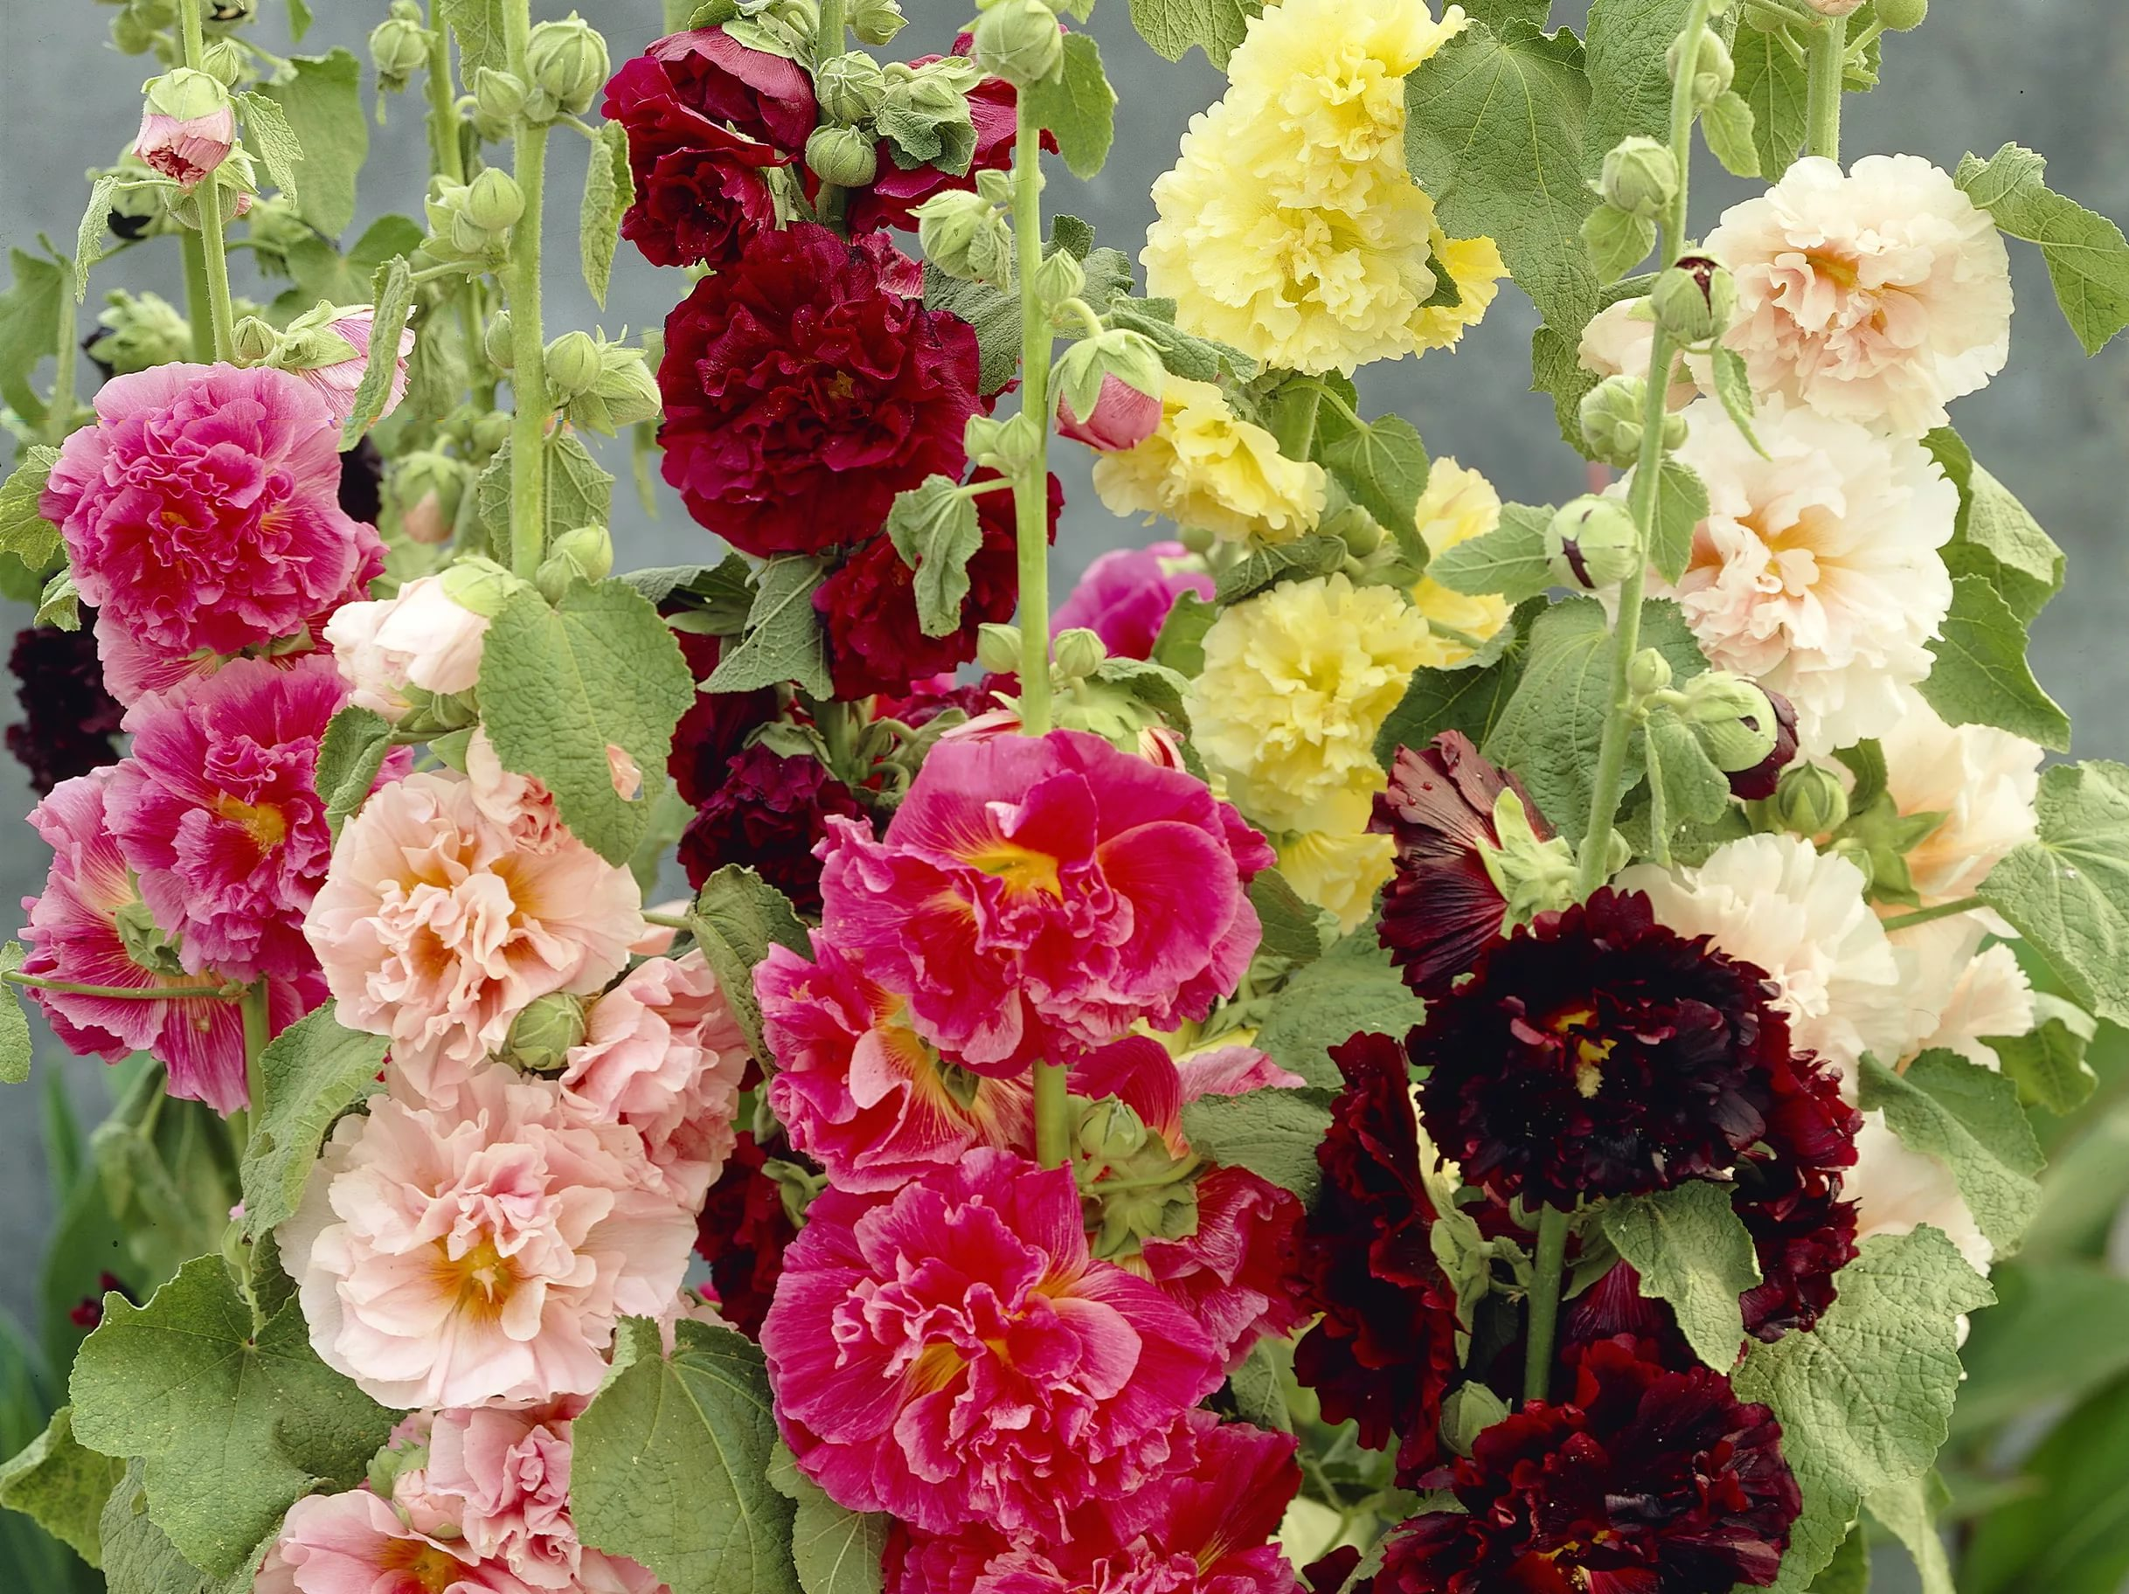
Мальвы увяли.

Slide 3
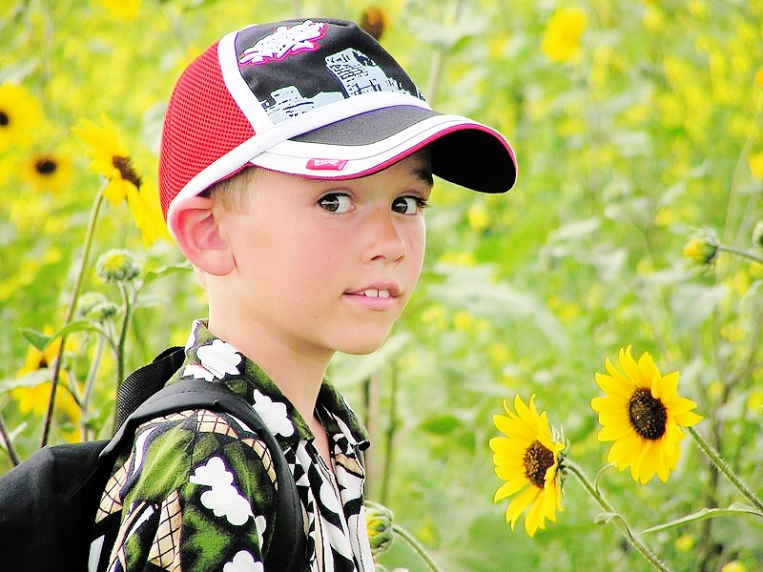
На Илье кепка.

Slide 4
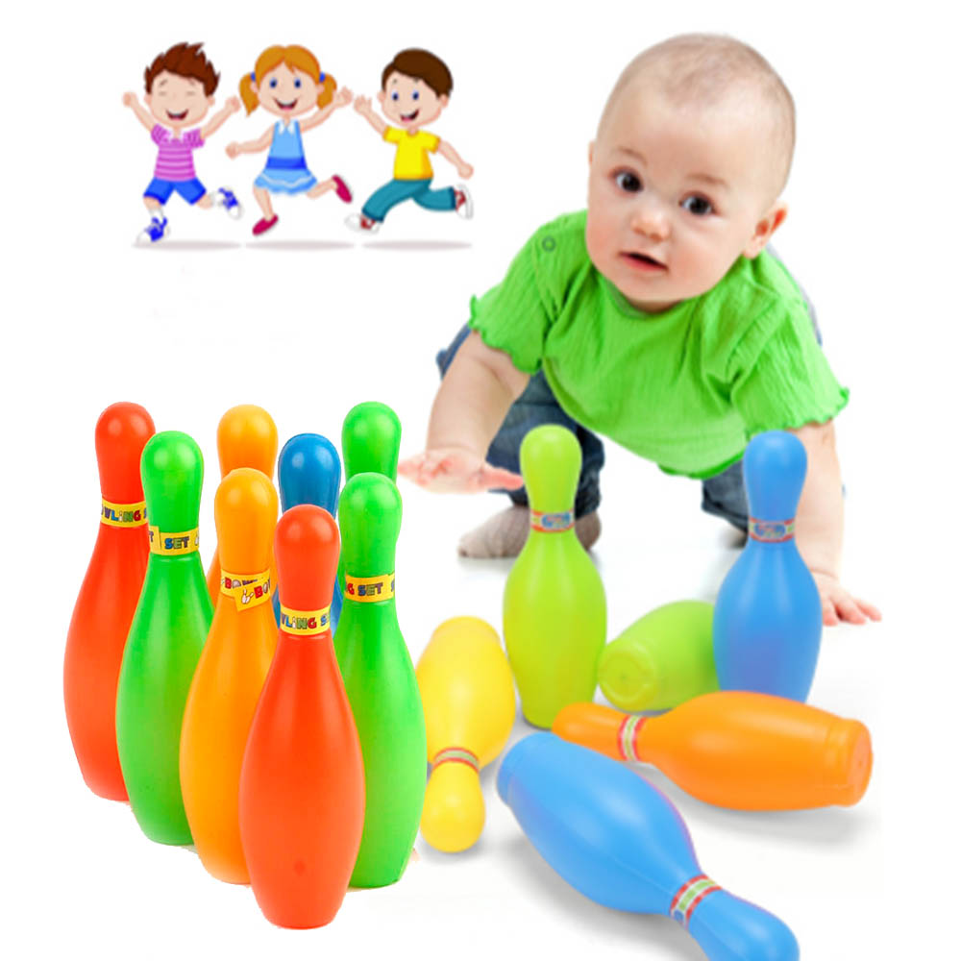
Дайте Илье кегли.

Slide 5

На Татке новые тапки.

Slide 6

На окне капли воды.

Slide 7

Инга и Илья, пойте.

Slide 8

Мишка, не кидай камни.

Slide 9

На майке моя метка.

Slide 10
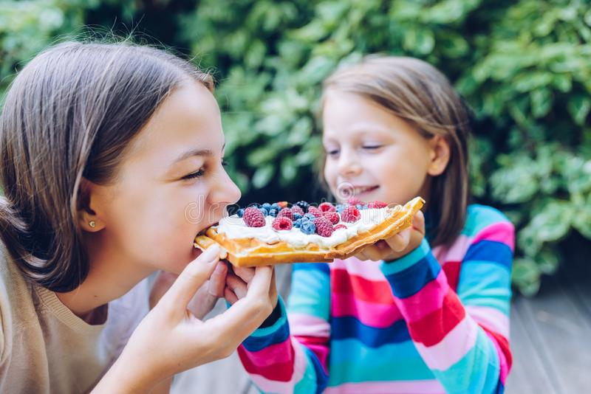
Ольга и Инга едят вафли.

Slide 11
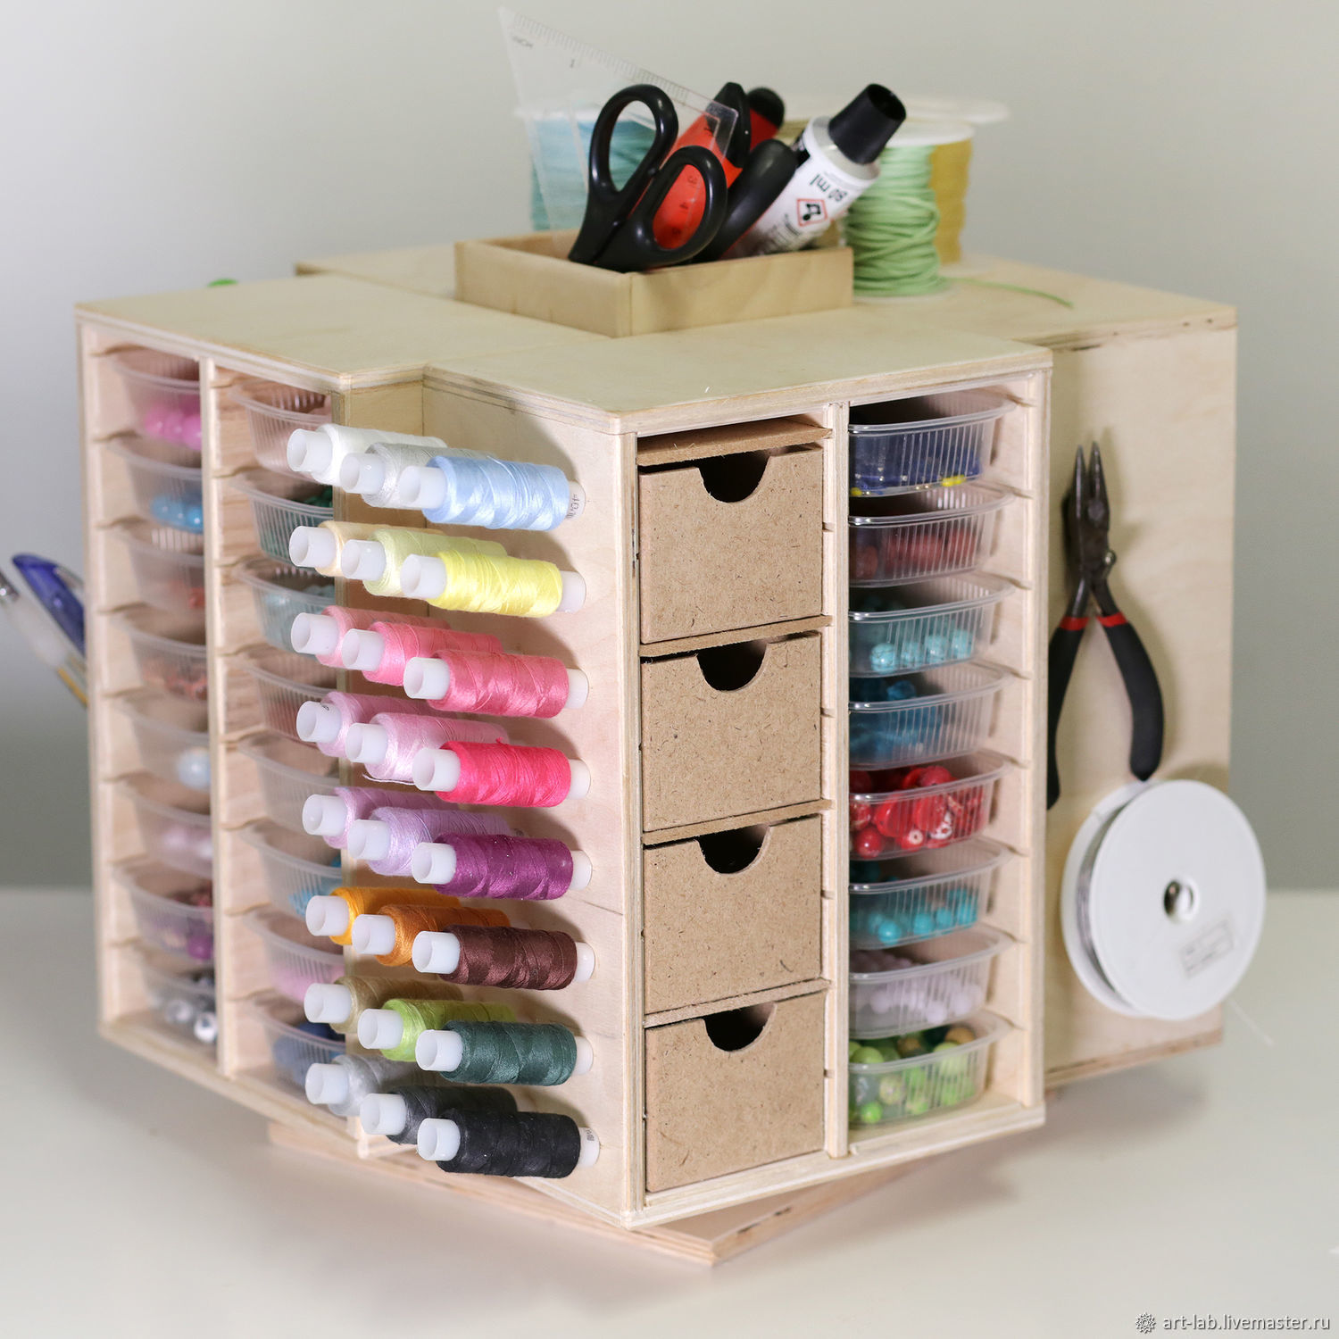
У Юльки на тумбе нитки.

Slide 12
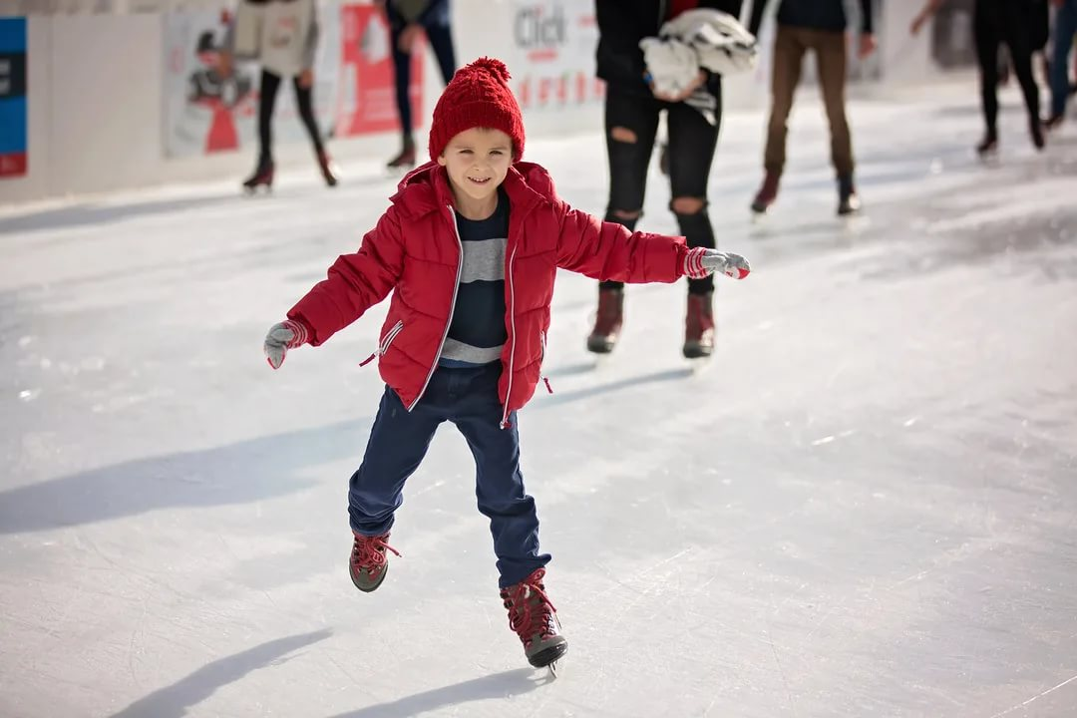
У Коли коньки. Он давно на катке.

Slide 13
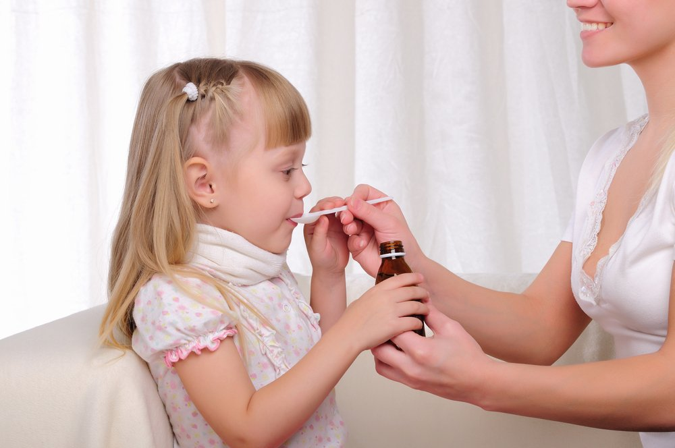
Ольга больна. Мама даёт ей капли.

